Slide 1
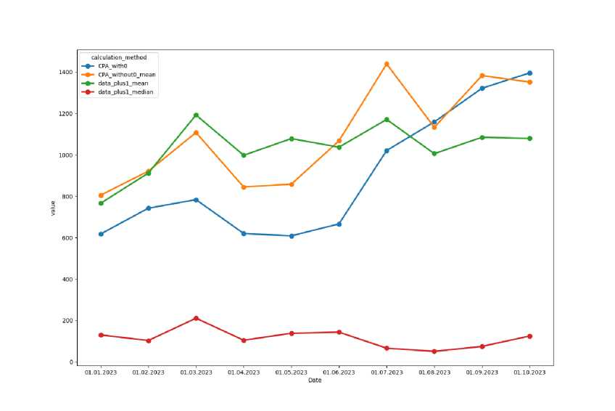
Задание по анализу данных
Рекламодатель КОЛОКОЛЬЧИК отмечает значительный рост CPA по своим рекламным кампаниям в последние 4 месяца (с июля по октябрь 2023)
1) Выяснить причины роста CPA в июле-октябре 2023
Для начала построим график зависимости CPA от даты, так как СPA можно посчитать несколькими способами, то посчитаем его наиболее релевантными способами и сравним
На данном графике присутствуют 4 способа счета CPA:
1) CPA, рассчитанный, как полная сумма расходов за месяц, деленное на общее количество конверсий.
2) CPA, рассчитанный, как CPA каждой отдельной рекламы, имеющей ненулевую конверсию, усредненное.
3) CPA, рассчитанный, как CPA каждой отдельной рекламы( если реклама имела нулевую конверсию, тогда была прибавлена единица), усредненное.
4) CPA, рассчитанный, как CPA каждой отдельной рекламы( если реклама имела нулевую конверсию, тогда была прибавлена единица), медианное значение.

Slide 2
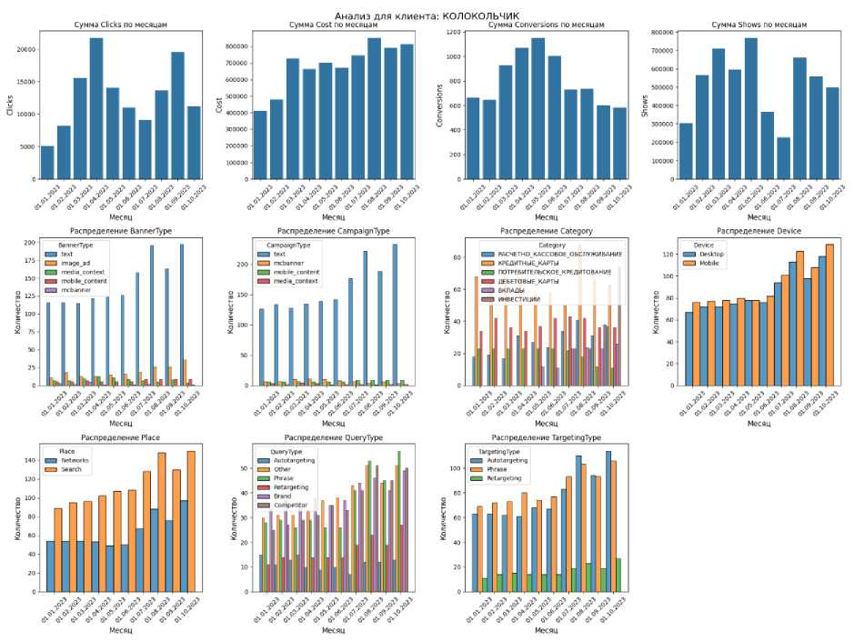
Видно, что право на существование имеют только первый и второй метод. Далее в работе все метрики будут рассчитаны первым способом, так как в таком случае мы используем все данные, которые у нас есть.
Почему же вырос CPA в период с июля по октябрь?
Построим графики распределения для каждого столбца данных от месяца для нашей компании “Колокольчик”
Проанализируем столбец Category и посмотрим где CPA вырос в промежуток 07-10 месяц:

Slide 3
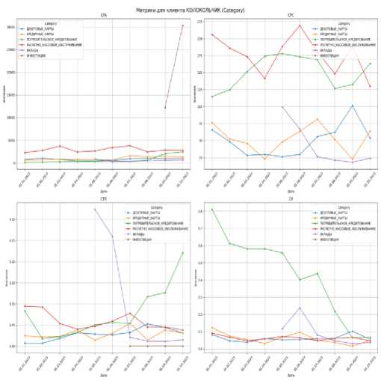
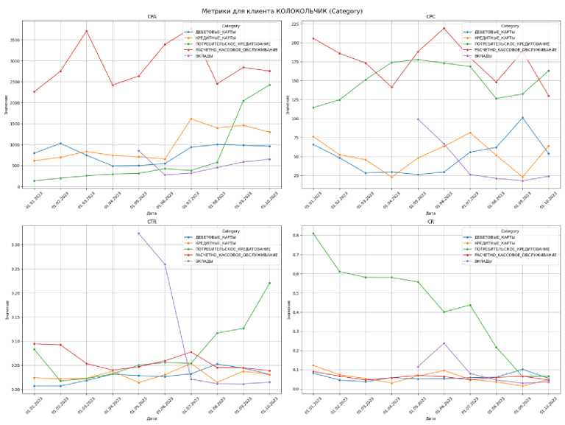
Так как CPA по инвестициям слишком большой, то она забирает почти весь масштаб, для более точных значений остальным категорий построим график распределения категорий без инвестиций:
Видно, что рост CPA 07 обусловлен ростом CPA Расчетно-кассового обслуживания(РКО), Кредитных и Дебетовых карт. Затем после 08 добавляется резкий рост СРА Потребительского кредитования и Вкладов, а CPA Кредитных и Дебетовых карт держится на том же высоком уровне.

Slide 4
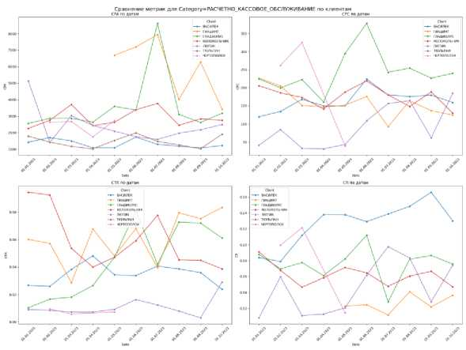
Рассмотрим обстановку на рынке среди конкурентов в категории (РКО):
Заметно, что Василек постепенно наращивает CR при том что кликабельность ( CTR ) и CPC держатся примерно на одном уровне, из-за чего CPA не растет, что говорит о подходящей аудитории для рекламы. Также из графиков анализа данных для клиентов видно, что есть компании как увеличившие количество рекламы по РКО, так и уменьшившие. И в общем количество рекламы конкурентов не изменилось.
Подводя итог можно сказать, что у Колокольчика CPA по РКО выросло из-за выросшей конкуренции, и нерелевантного подбора аудитории ( то есть рекламы стало больше, выросла кликабельность, однако количество целевых действий уменьшилось из-за неспособности людей их совершить)
Решение:
• настроить автотаргетинг(Сузить аудиторию : Использовать Lookalike-аудитории, ретаргетинг и минус-слова для исключения нерелевантных пользователей).
• Упростить конверсию.
Так же с 07 появляется Категория-Инвестиции, однако данная категория вносит вклад CPA только в последнем месяце, так как CPA была рассчитана, как общие расходы за месяц, деленные на общую конверсию за месяц, а до 10 месяца расходы на данную категории составляли не более 2,5% общего бюджета, в последнем же месяце около 10%.

Slide 5
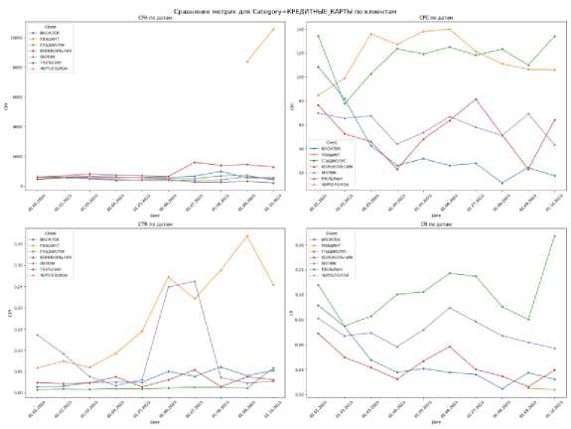
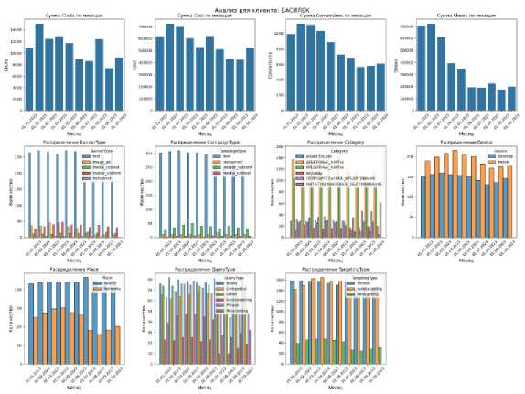
Рассмотрим ситуацию с кредитными картами.

Slide 6
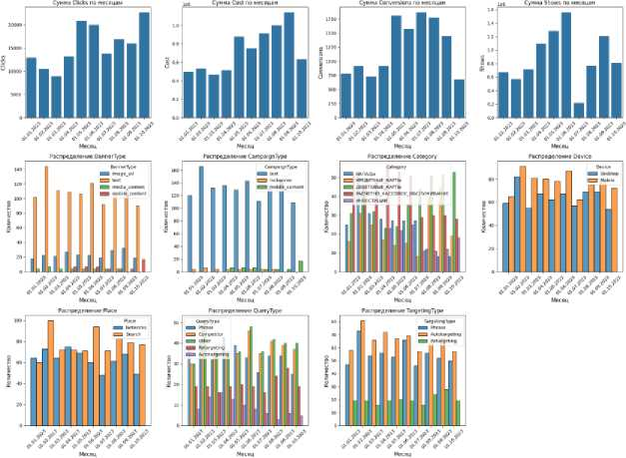
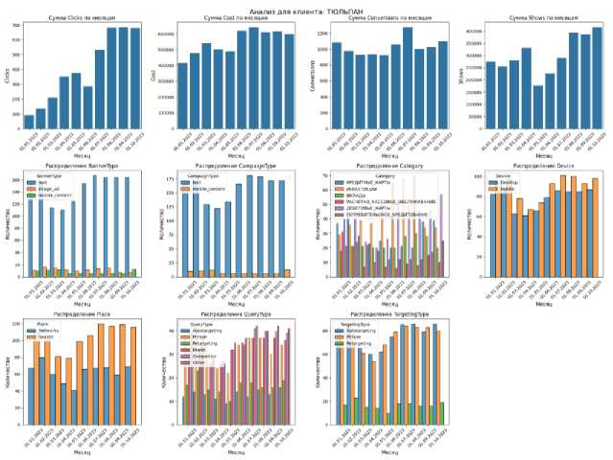
Анализ для клиенте: ЛЮТИК
Компании: Лютик, Тюльпан, Василек увеличили количество рекламы по данной категории
07 у большинства компаний был рост CPA и спад CR по кредитным картам, что свидетельствует о каком-либо событии в экономике. Затем компании Лютик и Тюльпан увеличили количество рекламы по данному продукту, что увеличило конкуренцию.

Slide 7
Разберем в подробности что изменялось по месяцам по сравнению с 07 в компании Колокольчик:
КРЕДИТНЫЕ.] | <АРТЫ
Date | ВаппегТуре | Place | TargetingType | QueryType
01.07.2023 | image_ad | Networks | Autotargeting | Phrase
01.07.2023 | image_ad | Networks | Retargeting | Retargeting
01.07.2023 | mcbanner | Search | Phrase | Brand
01.07.2023 | media_context | Search | Phrase | Brand
01.07.2023 | media_context | Search | Phrase | Competitor
01.07.2023 | media_context | Search | Phrase | Other
01.07.2023 | text | Networks | Autotargeting | Phrase
01.07.2023 | text | Networks | Phrase | Phrase
01.O7.2023 | text | Networks | Retargeting | Retargeting
01.07.2023 | text | Search | Autotargeting | Brand
01.07.2023 | text | Search | Autotargeting | Competitor
01.07.2023 | text | Search | Autotargeting | Other
01.07.2023 | text | Search | Phrase | Brand
01.07.2023 | text | Search | Phrase | Competitor
01.07.2023 | text | Search | Phrase | Other
Autotargeting
 | Date | CPA | CPC | CTR | CR
0 | 01.01.2023 | 905.573326 | 62.854704 | 0.007843 | 0.069409
1 | 01.02.2023 | 1084.837473 | 23.985933 | 0.012986 | 0.022110
2 | 01.03.2023 | 930.860238 | 13.214104 | 0.017231 | 0.014196
3 | 01.04.2023 | 713.385341 | 7.356566 | 0.032785 | 0.010312
A | 01.05.2023 | 701.013505 | 19.157252 | 0.009174 | 0.027328
5 | 01.06.2023 | 670.828123 | 35.544843 | 0.014292 | 0.052987
6 | 01.07.2023 | 22690.093602 | 76.655722 | 0.015756 | 0.003378
7 | 01.08.2023 | 1729.783470 | 21.188884 | 0.009305 | 0.012249
8 | 01.09.2023 | 1510.236767 | 7.351469 | 0.032807 | 0.004868
9 | 01.10.2023 | 1414.329292 | 35.450551 | 0.014329 | 0.025065
Autotargeting Date |  | and text CPA | CPC | CTR | CR | Total.Cost
0 | 01.01.2023 | 922.659615 | 62.935598 | 0.007833 | 0.068211 | 48900.959601
1 | 01.02.2023 | 1084.837473 | 24.004556 | 0.012980 | 0.022127 | 61835.735975
2 | 01.03.2023 | 941.319341 | 13.258019 | 0.017243 | 0.014085 | 83777.421391
3 | 01.04.2023 | 718.272913 | 7.359354 | 0.032795 | 0.010246 | 104149.572321
4 | 01.05.2023 | 706.244949 | 19.165011 | 0.009171 | 0.027136 | 94636.823188
5 | 01.06.2023 | 676.982509 | 35.630658 | 0.014269 | 0.052632 | 73791.093507
6 | 01.07.2023 | 22690.093602 | 77.002580 | 0.015734 | 0.003394 | 68070.280805
7 | 01.08.2023 | 1729.783470 | 21.198327 | 0.009302 | 0.012255 | 95138.090868
8 | 01.09.2023 | 1510.168799 | 7.354718 | 0.032815 | 0.004870 | 90610.127916
9 | 01.10.2023 | 1414.329292 | 35.543354 | 0.014304 | 0.025131 | 67887.806024
kutotargeting | and image | _ad
Date | CPA | CPC | CTR | CR | Total_Cost
1 01.01.2023 | NaN | NaN | 0.200000 | 1.000000 | 0.000000
. 01.02.2023 | NaN | NaN | 0.036364 | NaN | 0.000000
! 01.03.2023 | NaN | NaN | 0.014189 | 0.047619 | 0.000000
» 01.04.2023 | 4.6875 | 0.781250 | 0.019108 | 0.166667 | 4.687500
i 01.05.2023 | NaN | NaN | 0.026667 | 0.500000 | 0.000000
i 01.06.2023 | NaN | NaN | 0.041322 | 0.200000 | 0.000000
. 01.07.2023 | NaN | NaN | 0.022727 | NaN | 0.000000
' 01.08.2023 | NaN | NaN | 0.029851 | NaN | 0.000000
1 01.09.2023 | inf | 0.679688 | 0.021898 | NaN | 4.078125
> 01.10.2023 | NaN | NaN | 0.044248 | NaN | 0.000000
Из этих 3 графиков видно с 07 месяца резко вырос CPA по Targeting Type- Autotargeting. Также видно что на это повлияли только те объявления, где BannerType-text.

Slide 8
Autotargeting |  | and text and Phrase
 | Date | CPA | CPC | CTR | CR | Totat_Cost
0 | 01.01.2023 | inf | 44.843688 | 0.007246 | NaN | 31749.331183
1 | 01.02.2023 | inf | 19.119861 | 0.012731 | NaN | 48009.972213
2 | 01.03.2023 | inf | 11.170822 | 0.017007 | NaN | 69348.465233
3 | 01.04.2023 | inf | 5.000325 | 0.032583 | NaN | 69979.548907
А | 01.05.2023 | inf | 16.065396 | 0.009018 | NaN | 77804.710961
5 | 01.06.2023 | inf | 23.714603 | 0.012722 | NaN | 42828.572938
6 | 01.07.2023 | inf | 44.747072 | 0.010218 | NaN | 23447.465476
7 | 01.08.2023 | inf | 16.225403 | 0.009027 | NaN | 70239.770543
8 | 01.09.2023 | inf | 4.999360 | 0.032589 | NaN | 60882.207545
9 | 01.10.2023 | inf | 23.707754 | 0.012726 | NaN | 39402.287099
Как оказалось при QueryType- Phrase текстовый автотаргетинг достаточно неэффективен, хоть имеет маленький CPC, CTR определяется сотыми, а CPA стремится к бесконечности(то есть отсутствуют целевые действия)
Autotargeting |  | and text and 1 | Brand
 | Date | CPA | CPC | CTR | CR | Total_Cost
0 | 01.01.2023 | 566.434074 | 283.217037 | 0.258065 | 0.500000 | 2265.736295
1 | 01.02.2023 | 183.222264 | 61.074088 | 0.244898 | 0.333333 | 732.889056
2 | 01.03.2023 | 314.741219 | 41.965496 | 0.241935 | 0.133333 | 2517.929751
3 | 01.04.2023 | 357.177186 | 49.111863 | 0.297398 | 0.137500 | 3928.949045
A | 01.05.2023 | 347.904288 | 69.580858 | 0.271084 | 0.200000 | 3131.138590
5 | 01.06.2023 | 401.237705 | 50.986007 | 0.172875 | 0.127072 | 9228.467205
6 | 01.07.2023 | 10662.829859 | 48.467408 | 0.176000 | 0.004545 | 10662.829859
7 | 01.08.2023 | 482.350580 | 65.775079 | 0.280255 | 0.136364 | 2894.103478
8 | 01.09.2023 | 569.697612 | 48.143460 | 0.302128 | 0.084507 | 3418.185670
9 | 01.10.2023 | 707.515819 | 50.839460 | 0.173057 | 0.071856 | 8490.189829
Чтобы уменьшить и стабилизировать CPA следует использовать QueryType-Brand. Однако именно 07 заметен резкий рост CPA
Делая аналогичный анализ для других компаний можно придти к выводу, что конкуренция в текстовом автотаргетинге с QueryType-Brand не изменилась.
Из этих же данных для разных девайсов видно, что именно для 07 вырос CPA у рекламы на ноутбуке. Можно сделать вывод о том, что CPA с текстовым автотаргетингом с QueryType-Brand вырос 07 из-а неполадок с рекламой на ноутбуках.

Slide 9
КОЛОКОЛЬЧИК Autotargeting and text and Brand and Mobile
 | Date | CPA | CPC | CTR | CR | Total_Cost
0 | 01.01.2023 | 287.277524 | 114.911010 | 0.208333 | 0.400000 | 574.555049
1 | 01.02.2023 | 178.105970 | 76.331130 | 0.194444 | 0.428571 | 534.317911
2 | 01.03.2023 | 365.302949 | 58.919831 | 0.212329 | 0.161290 | 1826.514747
3 | 01.04.2023 | 401.045085 | 69.746971 | 0.278788 | 0.173913 | 3208.360677
А | 01.05.2023 | 428.958333 | 88.750000 | 0.258929 | 0.206897 | 2573.749999
5 | 01.06.2023 | 424.246812 | 61.642699 | 0.150773 | 0.145299 | 7212.195803
6 | 01.07.2023 | inf | 57.697955 | 0.160243 | NaN | 9116.276861
7 | 01.08.2023 | 1183.094800 | 87.636652 | 0.257143 | 0.074074 | 2366.189600
8 | 01.09.2023 | 930.424597 | 68.079849 | 0.284722 | 0.073171 | 2791.273790
9 | 01.10.2023 | 1105.870023 | 61.437224 | 0.151049 | 0.055556 | 6635.220139
КОЛОКОЛЬЧИК Autotargeting and text and |  |  |  | Brand and | Desktop
 | Date | CPA | CPC | CTR | CR | Total_Cost
0 | 01.01.2023 | 845.590623 | 563.727082 | 0.428571 | 0.666667 | 1691.181247
1 | 01.02.2023 | 198.571145 | 39.714229 | 0.384615 | 0.200000 | 198.571145
2 | 01.03.2023 | 230.471668 | 23.841897 | 0.284314 | 0.103448 | 691.415004
3 | 01.04.2023 | 240.196122 | 21.193776 | 0.326923 | 0.088235 | 720.588367
A | 01.05.2023 | 185.796197 | 34.836787 | 0.296296 | 0.187500 | 557.388592
5 | 01.06.2023 | 336.045234 | 31.504241 | 0.236162 | 0.093750 | 2016.271402
6 | 01.07.2023 | 1546.552998 | 24.944403 | 0.234848 | 0.016129 | 1546.552998
7 | 01.08.2023 | 131.978469 | 31.053758 | 0.326923 | 0.235294 | 527.913878
8 | 01.09.2023 | 208.970627 | 20.897063 | 0.329670 | 0.100000 | 626.911880
9 | 01.10.2023 | 309.161615 | 31.440164 | 0.236000 | 0.101695 | 1854.969690
Рассмотрим теперь фразовый тип таргетинга:
Phrase
 | Date | CPA | CPC | CTR | CR
0 | 01.Gl.2023 | 573.875452 | 82.259070 | 0.115764 | 0.143340
1 | 01.02.2023 | 639.194348 | 83.102450 | 0.102991 | 0.130011
2 | 01.03.2023 | 835.687302 | 112.765603 | 0.090220 | 0.134938
3 | 01.04.2023 | 764.860291 | 100.909918 | 0.140425 | 0.131932
4 | 01.05.2023 | 727.393289 | 102.027949 | 0.156066 | 0.140265
5 | 01.06.2023 | 665.588222 | 84.958885 | 0.195180 | 0.127645
6 | 01.07.2023 | 1273.967870 | 83.201553 | 0.233423 | 0.065309
7 | 01.08.2023 | 1334.048546 | 104.743283 | 0.164437 | 0.078515
8 | 01.09.2023 | 1464.707457 | 100.536133 | 0.140833 | 0.068639
9 | 01.10.2023 | 1278.430260 | 85.545519 | 0.195964 | 0.066914
Phrase and text
 | Date | CPA | CPC | CTR | CR | Total_Cost
0 | 01.01.2023 | 575.481539 | 81.964488 | 0.116946 | 0.142428 | 218107.503152
1 | 01.02.2023 | 643.337943 | 83.073668 | 0.103884 | 0.129129 | 221308.252271
2 | 01.03.2023 | 844.929264 | 112.846604 | 0.092731 | 0.133557 | 369234.088517
3 | 01.04.2023 | 772.114239 | 100.976983 | 0.142128 | 0.130780 | 292631.296561
A | 01.05.2023 | 727.641321 | 101.986777 | 0.157086 | 0.140161 | 291784.169610
5 | 01.06.2023 | 667.415342 | 84.876308 | 0.196370 | 0.127172 | 244274.015165
6 | 01.07.2023 | 1279.855847 | 83.195127 | 0.234297 | 0.065004 | 236773.331695
7 | 01.08.2023 | 1337.588221 | 104.730719 | 0.165474 | 0.078298 | 292931.820374
8 | 01.09.2023 | 1480.169930 | 100.628153 | 0.142543 | 0.067984 | 254589.227983
9 | 01.10.2023 | 1289.370742 | 85.477837 | 0.197151 | 0.066294 | 229507.992074
Также наблюдается рост СРА с 07 месяца, вклад вносит только текстовый вид баннеров.

Slide 10
КОЛОКОЛЬЧИК Phrase and text and Other and Desktop
 | Date | CPA | CPC | CTR | CR | Total_Cost
G | 01.01.2023 | 839.273218 | 246.845064 | 0.077626 | 0.294118 | 4196.366091
1 | 01.02.2023 | 951.248170 | 200.262773 | 0.059937 | 0.210526 | 3804.992679
2 | 01.G3.2G23 | 2071.695408 | 285.751091 | 0.033800 | 0.137931 | 8286.781632
3 | 01.04.2023 | 1445.327634 | 361.331909 | 0.043011 | 0.250000 | 7226.638171
4 | 01.05.2023 | 1953.624255 | 459.676295 | 0.088083 | 0.235294 | 7814.497022
5 | 01.06.2023 | 1384.521456 | 346.130364 | 0.097561 | 0.250000 | 4153.564367
6 | 01.07.2023 | 1594.348221 | 265.724704 | 0.109091 | G.166667 | 1594.348221
7 | 01.08.2023 | 1424.162450 | 395.600681 | 0.101695 | G.277778 | 7120.812251
8 | 01.09.2023 | 1257.435042 | 349.287512 | 0.044335 | 0.277778 | 6287.175209
9 | 01.10.2023 | 1273.812843 | 293.956810 | 0.113043 | 0.230769 | 3821.438530
Из данной таблицы видно, что при фазовом виде таргетинга с текстовыми баннерами на ноутбуках с QueryType-Other, CPA достаточно высок, однако данный вид рекламы имеет относительно невысокий CPC и высокий CR. Также при дальнейшем анализе оказалось, что в данном виде рекламы высокая конкуренция. Так что для уменьшении CPA рекомендуется убрать данный вид рекламы.
Такая же реклама на мобильных устройствах имеет аналогичную ситуацию, поэтому рекомендуется отказаться от данного вида рекламы и на мобильных устройствах.
ВАСИЛЬК Phrase and text and Brand and Mobile
 | Date | CPA | CPC | CTR | CR | Total_Cost
0 | 01.01.2023 | 377.357828 | 103.053543 | 0.254082 | 0.273092 | 25660.332282
1 | 01.02.2023 | 350.527235 | 121.653570 | 0.246734 | 0.347059 | 20681.1G6861
2 | 01.03.2023 | 344.485266 | 113.114565 | 0.229846 | 0.328358 | 15157.351719
3 | 01.04.2023 | 346.974623 | 98.649648 | 0.183124 | 0.284314 | 10062.264055
4 | 01.05.2023 | 414.288003 | 109.524415 | 0.214286 | 0.264368 | 9528.624075
5 | 01.06.2023 | 537.135172 | 187.997310 | 0.27833O | 0.350000 | 26319.623438
6 | 01.07.2023 | 434.017158 | 155.879402 | 0.303419 | 0.359155 | 22134.875035
7 | 01.08.2023 | 676.816262 | 121.674834 | 0.261765 | 0.179775 | 10829.060190
8 | 01.09.2023 | 490.002872 | 131.250769 | 0.237288 | 0.267857 | 7350.043078
9 | 01.10.2023 | 509.842498 | 152.290616 | 0.231231 | O.298701 | 11726.377453
КОЛОКОЛЬЧИК Phrase and text |  |  | and Brand | and Mobile
 | Date | CPA | CPC | CTR | CR | Total_Cost
0 | 01.01.2023 | 444.930005 | 64.748189 | 0.193579 | 0.145524 | 117906.451272
1 | 01.02.2023 | 476.109911 | 65.830458 | 0.202958 | 0.138267 | 114742.488649
2 | 01.03.2023 | 521.537850 | 75.754101 | 0.202680 | 0.145251 | 162719.809298
3 | 01.04.2023 | 566.229337 | 77.569499 | 0.219807 | 0.136993 | 156845.526447
4 | 01.05.2023 | 509.827844 | 75.915600 | 0.221585 | 0.148904 | 152438.525300
5 | 01.06.2023 | 539.813138 | 73.852388 | 0.242078 | 0.136811 | 150068.052239
6 | 01.07.2023 | 1240.316510 | 78.253408 | 0.262107 | 0.063091 | 173644.311401
7 | 01.08.2023 | 1161.762351 | 81.475765 | 0.231596 | 0.070131 | 161484.966770
8 | 01.09.2023 | 1324.811728 | 77.531595 | 0.219890 | 0.058523 | 136455.607992
9 | 01.10.2023 | 1269.218121 | 75.054081 | 0.242138 | 0.059134 | 142152.429499

Slide 11
ГЛАДИОЛУС Phrase and text |  |  | and Brand and Mobile
 | Date | CPA | CPC | CTR CR | Total_Cost
0 | 01.01.2023 | 437.888877 | 121.394936 | 0.421419 0.277228 | 36782.66563
1 | 01.02.2023 | 386.205672 | 111.943673 | 0.437500 0.289855 | 54068.79407
2 | 01.03.2023 | 528.052950 | 158.676010 | 0.434225 0.300493 | 64422.45986
3 | 01.04.2023 | 459.145523 | 125.345365 | 0.434278 0.272997 | 42241.38815
А | 01.05.2023 | 321.081480 | 107.698177 | 0.426471 0.335423 | 34355.71835
5 | 01.06.2023 | 324.454470 | 116.254044 | 0.420548 0.358306 | 35689.99165
6 | 01.07.2023 | 344.957803 | 120.622500 | 0.412399 0.349673 | 36910.48496
7 | 01.08.2023 | 324.307057 | 104.950680 | 0.394253 0.323615 | 35998.08329
8 | 01.09.2023 | 409.154012 | 128.362043 | 0.363420 0.313725 | 39278.78516
9 | 01.10.2023 | 393.484755 | 126.404429 | 0.291982 0.321244 | 24396.05483
ТЮЛЬПАН Phrase |  | and text and Brand and |  | Mobile
 | Date | CPA | CPC CTR | CR Total_Cost
0 | 01,01.2023 | 254.303384 | inf NaN | inf 19072.753834
1 | 01.02.2023 | 265.485149 | inf NaN | inf 19911.386210
2 | 01,03.2023 | 396.997612 | inf NaN | inf 26995.837610
3 | 01.04.2023 | 308.481902 | inf NaN | inf 23136.142670
4 | 01.05.2023 | 331.470249 | inf NaN | inf 19225.274460
5 | 01.06.2023 | 382.320005 | inf NaN | inf 23703.84O300
6 | 01,07.2023 | 191.284430 | inf NaN | inf 20276.149570
7 | 01.08.2023 | 185.908692 | inf NaN | inf 20449.956100
8 | 01.09.2023 | 185.338552 | inf NaN | inf 17051.14679O
9 | 01,10.2023 | 181.732205 | inf NaN | inf 21989.596820
Видно, что у фразового типа таргетинга с текстовым типом баннера на мобильных устройствах и с QuerryType-Brand с июля резко вырос CPA, это может быть связано с тем, что количество целевых действий сильно возросло у компании Лютик с QuerryType-Competitor(TO есть их объявления с меткой для конкурентов перевешивают наши объявления с меткой бренд )=> CPA резко вырос из-за конкуренции. Также можно заметить, что у нашей компании достаточно низкий CR, это может быть связано с проблемами сайта, либо же с трудностью совершения целевого действия, либо же с нерелевантной аудиторией.

Slide 12
КОЛОКОЛЬЧИК Phrase and text |  |  | and Competitor and Mobile
 | Date | CPA | CPC | CTR | CR | Total_Cost
0 | 01.01.2023 | 1348.293955 | 253.639457 | 0.026670 | 0.188119 | 25617 | .585139
1 | 01.02.2023 | 1401.629344 | 253.306508 | 0.023600 | 0.180723 | 21024 | .440160
2 | 01.03.2023 | 3424.864529 | 627.456097 | 0.031951 | 0.183206 | 82196 | .748698
3 | 01.04.2023 | 1955.368910 | 405.831283 | 0.020965 | 0.207547 | 21509 | .058005
4 | 01.05.2023 | 1106.328568 | 265.518856 | 0.021777 | 0.240000 | 13275 | .942812
5 | 01.06.2023 | 1146.309488 | 257.919635 | 0.027137 | 0.225000 | 10316 | .785388
6 | 01.07.2023 | 4183.067450 | 246.062791 | 0.037820 | 0.058824 | 8366 | .134899
7 | 01.08.2023 | 2993.622033 | 249.468503 | 0.022814 | 0.083333 | 11974 | .488131
8 | 01.09.2023 | 6237.626822 | 389.851676 | 0.021808 | 0.062500 | 18712 | .880466
9 | 01.10.2023 | 3163.814186 | 249.774804 | 0.027982 | 0.078947 | 9491 | .442557
ВАСИЛЕК Phrase |  | and text and | Competitor | and Mobile
 | Date | CPA | CPC | CTR | CR | Total_Cost
0 | 01.01.2023 | 1227.657366 | 233.839498 | 0.025332 | 0.190476 | 9821. | 258926
1 | 01.02.2023 | 1083.429612 | 216.685922 | 0.024982 | 0.200000 | 7584. | 007284
2 | 01.03.2023 | 1590.268251 | 240.949735 | 0.025365 | 0.151515 | 7951. | 341254
3 | 01.04.2023 | 1262.472672 | 238.846181 | 0.027367 | 0.189189 | 8837. | 308701
А | 01.05.2023 | 1234.193421 | 246.838684 | 0.029383 | 0.200000 | 7405. | 160528
5 | 01.06.2023 | 541.839959 | 180.613320 | 0.044554 | 0.333333 | 1625. | 519877
6 | 01.07.2023 | 503.437307 | 151.031192 | 0.032468 | 0.300000 | 1510. | 311921
7 | 01.08.2023 | 876.705204 | 159.400946 | 0.027027 | 0.181818 | 1753. | 410408
8 | 01.09.2023 | 240.233925 | 102.957397 | 0.027888 | 0.428571 | 720. | 701776
9 | 01.10.2023 | 399.841694 | 109.047735 | 0.030055 | 0.272727 | 1199. | 525082
ЛЮТИК Phrase and text and |  |  | Competitor and Mobile
 | Date | CPA | CPC | CTR | CR | Total_Cost
0 | 01.01.2023 | 491.563890 | 49.755857 | 0.252308 | 0.101220 | 122399.408700
1 | 01.02.2023 | 647.229170 | 51.183939 | 0.276465 | 0.079082 | 200641.042820
2 | 01.03.2023 | 587.724585 | 58.303945 | 0.300906 | 0.099203 | 131650.307000
3 | 01.04.2023 | 472.811173 | 72.740181 | 0.275739 | 0.153846 | 129550.261500
4 | 01.05.2023 | 420.387387 | 53.776712 | 0.275280 | 0.127922 | 379609.810300
5 | 01.06.2023 | 409.396537 | 55.873157 | 0.295153 | 0.136477 | 314007.143795
6 | 01.07.2023 | 437.031273 | 49.826935 | 0.321093 | 0.114012 | 421735.178700
7 | 01.08.2023 | 380.131753 | 41.400488 | 0.287778 | 0.108911 | 355423.189300
8 | 01.09.2023 | 530.529492 | 53.948193 | 0.235146 | 0.101687 | 367656.937800
9 | 01.10.2023 | 324.238187 | 135.463394 | 0.345760 | 0.417790 | 50256.919020
ГЛАДИОЛУС Phrase and text |  |  | and Competitor and Mobile
 | Date | CPA | CPC | CTR | CR | Total_Cost
0 | 01.01.2023 | 744.656884 | 156.769870 | 0.011899 | 0.210526 | 26807.64783
1 | 01.02.2023 | 668.934438 | 143.343094 | 0.009089 | 0.214286 | 28095.24641
2 | 01.03.2023 | 744.767338 | 171.869386 | 0.008946 | 0.230769 | 37983.13425
3 | 01.04.2023 | 680.072169 | 151.127149 | 0.008785 | 0.222222 | 24482.59809
4 | 01.05.2023 | 754.786076 | 164.680599 | 0.007994 | 0.218182 | 36229.73167
5 | 01.06.2023 | 715.570279 | 199.337435 | 0.009772 | 0.278571 | 27907.24090
6 | 01.07.2023 | 785.075199 | 188.815554 | 0.011737 | 0.240506 | 29832.85755
7 | 01.08.2023 | 856.543171 | 182.819491 | 0.013357 | 0.213439 | 46253.33121
8 | 01.09.2023 | 903.291339 | 201.075127 | 0.013046 | 0.222603 | 58713.93703
9 | 01.10.2023 | 500.231258 | 146.409149 | 0.012038 | 0.292683 | 6002.77509
Заметно, что наша компания в CR с июля, конкуренты же наоборот наращивали CR, количество целевых действий сильно возросло у компании Тюльпан с QuerryType-Brand ( то есть их объявления с меткой бренд перевешивают наши объявления с меткой для конкурентов ). Потеря CR может быть связана с плохо работающим сайтом, либо же нерелевантной аудиторией.
Из данных видно, что тип таргетинга-ретаргетинг не мог повлиять на рост CPA.

Slide 13
Рассмотрим ПОТРЕБИТЕЛЬСКОЕ КРЕДИТОВАНИЕ:
КОЛОКОЛЬЧИК Phrase and text |  |  | and Brand and Mobile
 | Date | CPA | CPC | CTR | CR | Total_Cost
Q | 01.01.2023 | 145.389081 | 122.126828 | 0.513699 | 0.840000 | 9159.512126
1 | 01.02.2023 | 170.673142 | 131.052592 | 0.504505 | 0.767857 | 7338.945126
2 | 01.03.2023 | 231.423400 | 176.127544 | 0.506726 | 0.761062 | 19902.412430
3 | 01.04.2023 | 248.343004 | 180.496719 | 0.520107 | 0.726804 | 35016.363560
4 | 01.05.2023 | 260.118077 | 178.438487 | 0.518797 | 0.685990 | 36936.766900
5 | 01.06.2023 | 343.515367 | 184.152568 | 0.514589 | 0.536082 | 35725.598160
6 | 01.07.2023 | 261.663523 | 167.248850 | 0.522911 | 0.639175 | 32446.276860
7 | 01.08.2023 | 375.164218 | 114.804351 | 0.511173 | 0.306011 | 21009.196200
8 | 01.09.2023 | 1768.704761 | 145.658039 | 0.446194 | 0.082353 | 24761.866650
9 | 01.10.2023 | 4003.198169 | 163.395844 | 0.294294 | 0.040816 | 32025.585350
Анализируя другие компании в данном виде рекламы было выявлено повышенная конкуренция в сентябре, также виден резкий спад конверсии и кликабельности. Это может быть связано со снижением релевантности аудитории, ухудшением качества креативов. Рекомендуется сделать больше брендовых автотаргетингов с текстовым типом баннера на мобильных устройствах, ввиду малой конкуренции, высокой CR, низкого CPC.
Подводя итог можно сказать, что СPA вырос из-за:
1) Повышенной конкуренции в некоторых сегментах
2) Снижение релевантности аудитории
3) Ухудшением качества креативов рекламных кампаний
4) Поломки сайта(приложения)
5) Изменением условия целевого действия
6) Появление рекламы с новой Категорией( Investments)
7) Расплывание бюджета(маленькие траты на бесполезные кампании)
8) Масштабирования компании( Чем больше аудитории, тем дороже каждый последующий пользователь).
Для снижения и стабилизации CPA до целевого значения рекомендуется:
1) настроить автотаргетинг(Сузить аудиторию : Использовать Lookalike-аудитории, ретаргетинг и минус-слова для исключения нерелевантных пользователей).
2) Удалить неэффективную рекламу( ( одна из многих, упомянутая по ходу анализа) тип таргетинга- автотаргетинг, тип запроса-Frase, тип баннера-text)
3) Проверить работу сайта
4) Освежить рекламную кампанию в некоторых сегментах( Потребительское кредитование с фразовым типом таргетинга и текстовым типом баннеры, тип запроса-Brand)
5) Добавить больше кампаний с Retargeting для увеличения
конверсии(Потребительское кредитование, дебетовые карты)

Slide 14
Стратегия масштабирования:
Развивать Investments( так как меньше всего конкурентов, новый рынок)
1. Привлечение новой аудитории ( с помощью Networks, так как цена клика там меньше чем в Search)
2. Увеличение конверсии существующей аудитории (растить ставки, использовать больше Retargeting)

